Slide 1



Ciberseguridad en el Sector Salud: Protección de Sistemas Hospitalarios, Dispositivos Médicos y Tecnologías Vestibles
Dr. Juan Carlos Olivares Rojas
Julio 2026
Notes:
1. Transformación digital en salud
2. Panorama de amenazas
3. Sistemas hospitalarios
4. Expedientes clínicos electrónicos
5. Dispositivos médicos conectados
6. Tecnologías vestibles
7. Estrategias de protección
8. Conclusiones
1

Slide 2
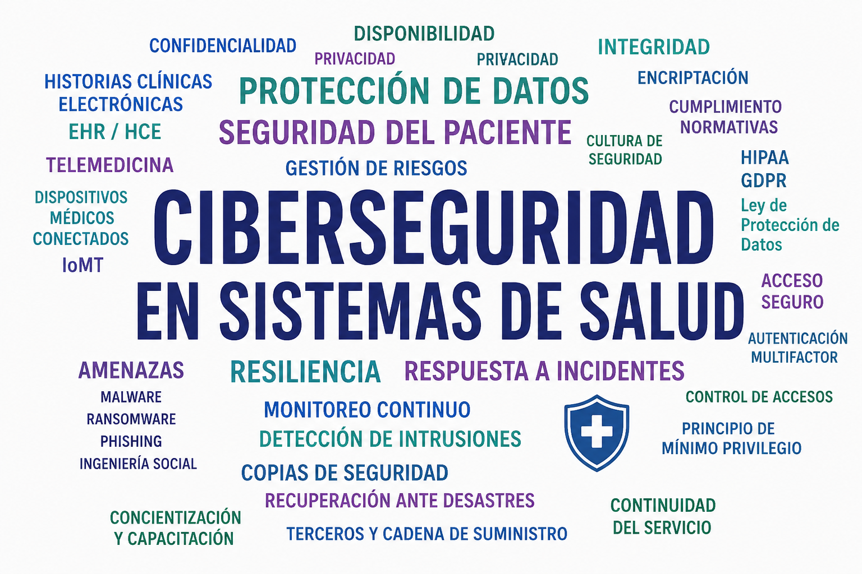
Fuente: ChatGPT, 2026
Notes:
• Comprender el panorama actual de amenazas
• Analizar riesgos en hospitales e IoMT
• Identificar marcos normativos
• Presentar estrategias de mitigación

Slide 3
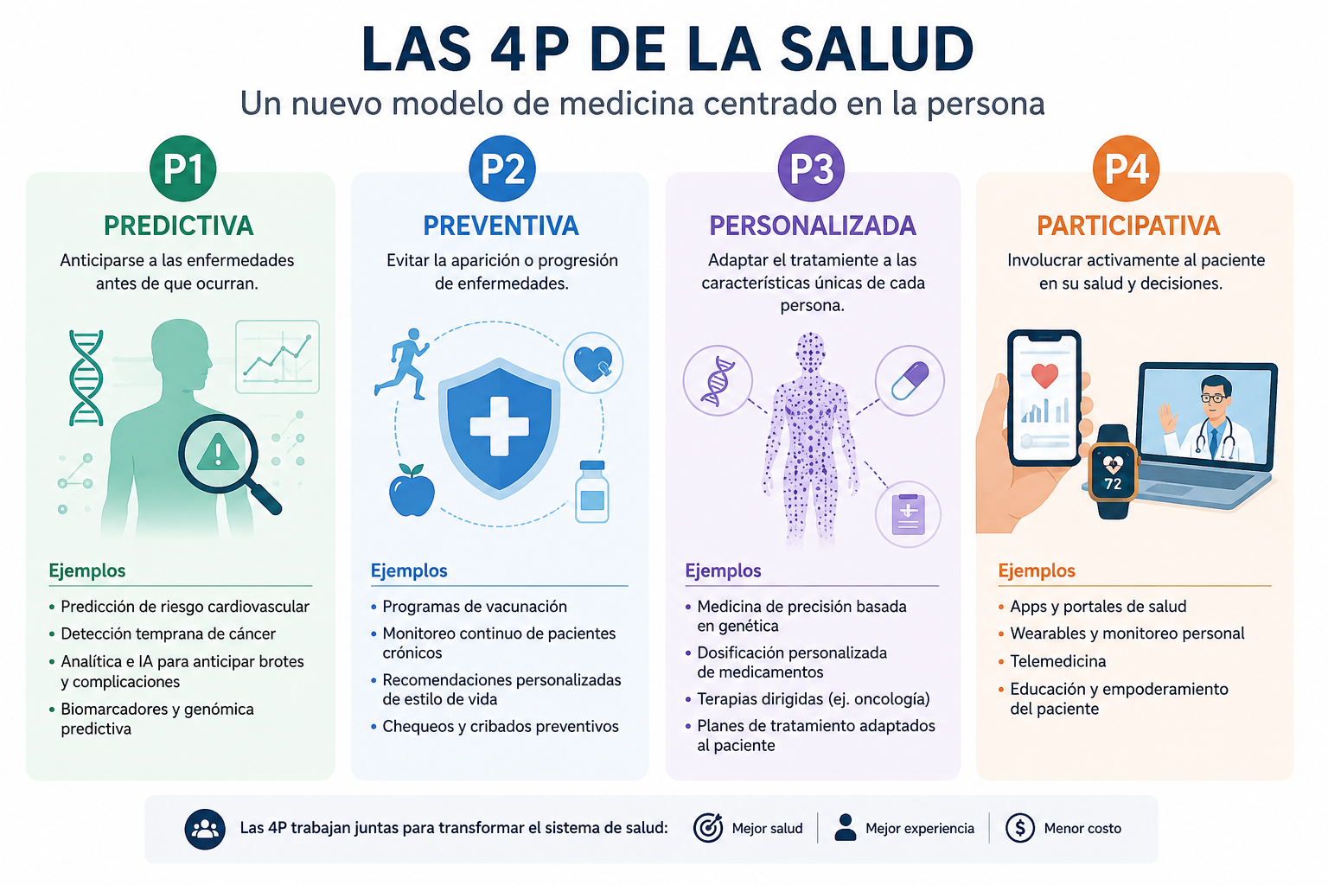
Las 4Ps de la Salud
Fuente: ChatGPT con datos de Campus Health Tech, 2026

Slide 4
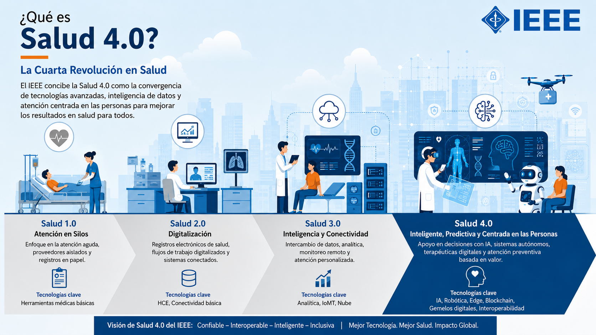
Salud 4.0
Fuente: IEEE adaptado, 2026
Notes:
Los LLMs representan un avance importante en Inteligencia Artificial.
Permiten comprender y generar lenguaje natural.
Tienen aplicaciones crecientes en medicina y sistemas de salud.

Slide 5
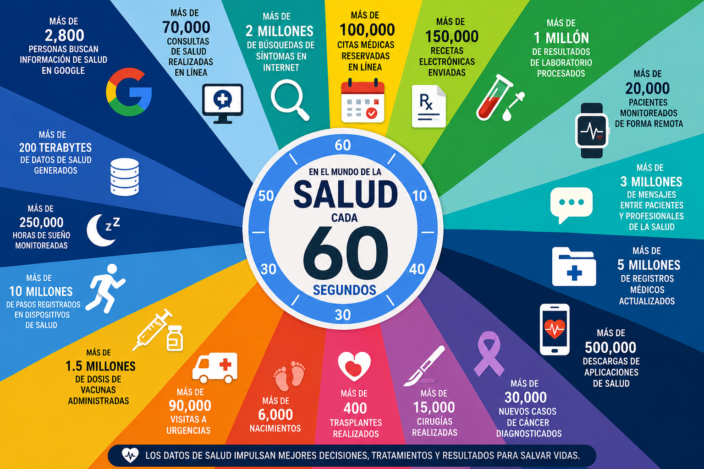
1 minuto en salud
Fuente: ChatGPT basado en estudio de ¿Qué Pasa en Internet y Salud?, 2026

Slide 6
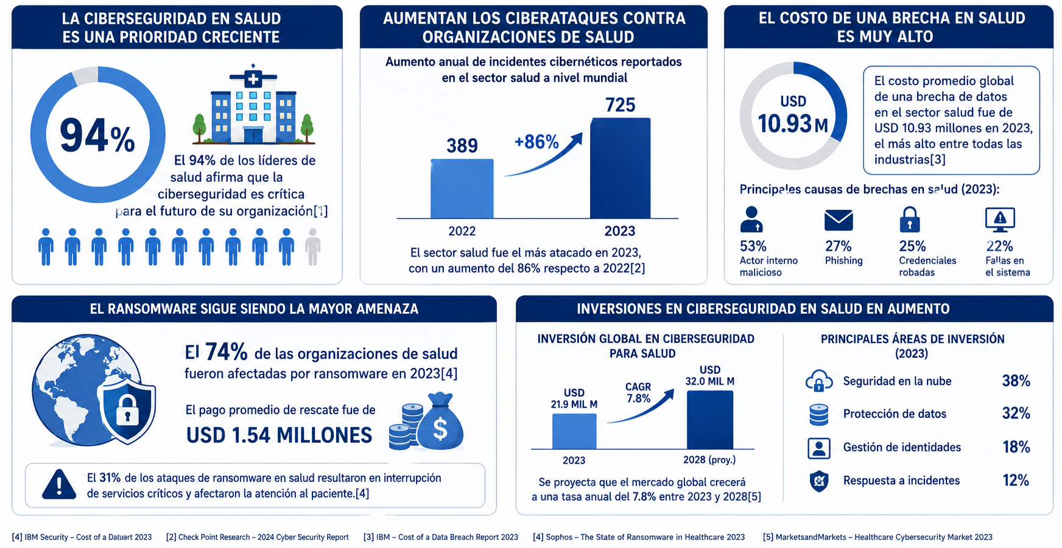
Adopción de CS en Salud
Fuente: Encuesta a Sistemas Salud de EE.UU. 2023-2025

Slide 7
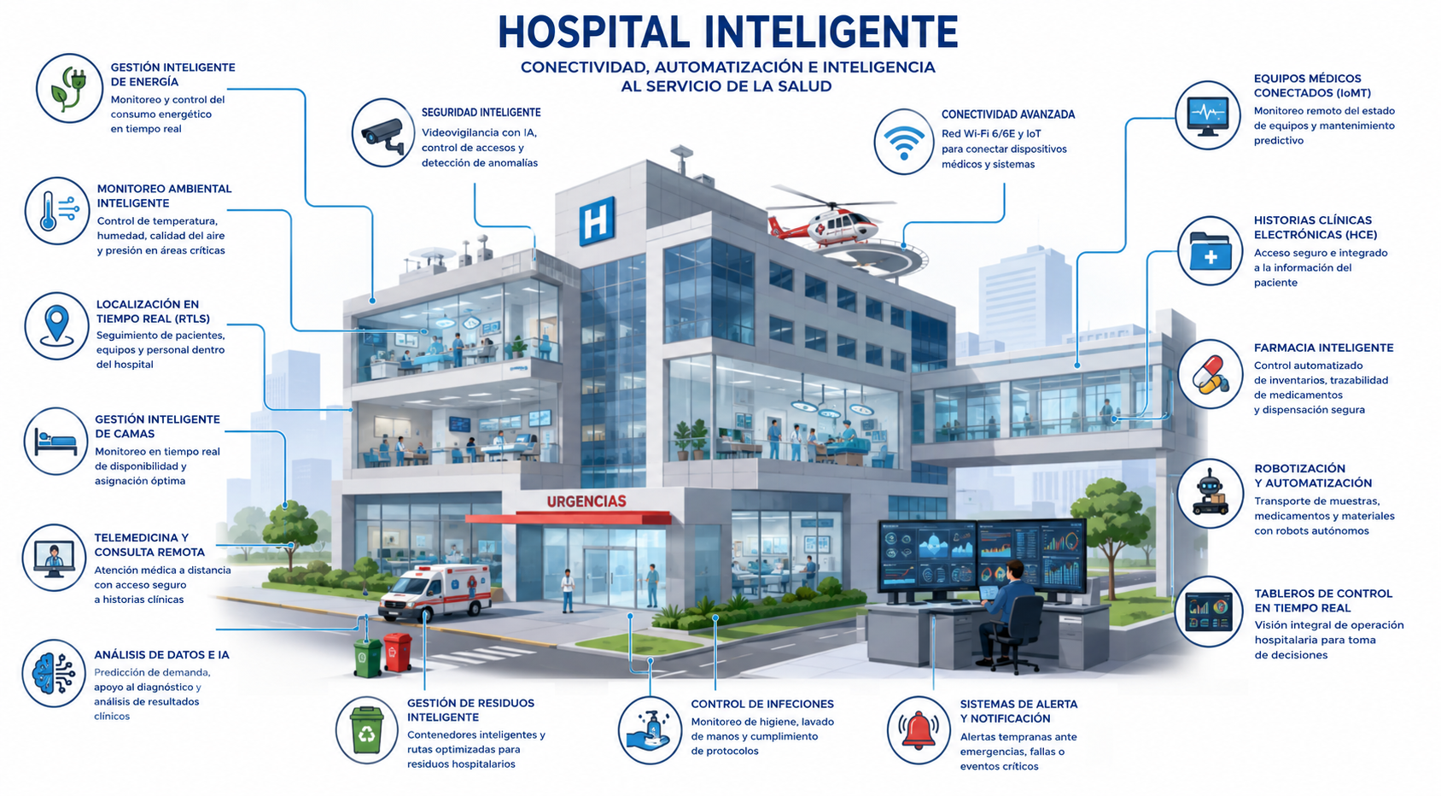
Hospital Inteligente
Fuente: ChatGPT con datos de salud, 2026
Notes:
Los LLMs representan un avance importante en Inteligencia Artificial.
Permiten comprender y generar lenguaje natural.
Tienen aplicaciones crecientes en medicina y sistemas de salud.

Slide 8
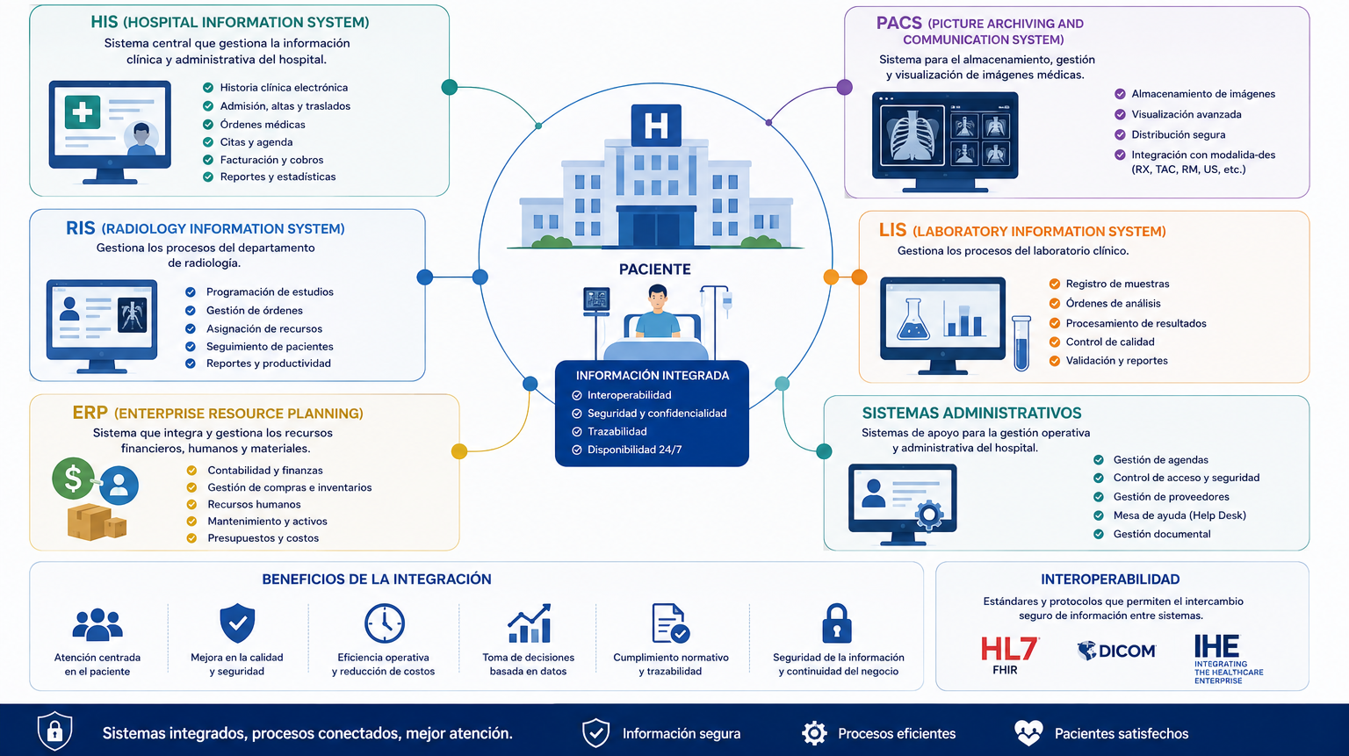
Sistemas Hospitalarios
Fuente: ChatGPT con datos propios, 2026
Notes:
Los LLMs representan un avance importante en Inteligencia Artificial.
Permiten comprender y generar lenguaje natural.
Tienen aplicaciones crecientes en medicina y sistemas de salud.

Slide 9
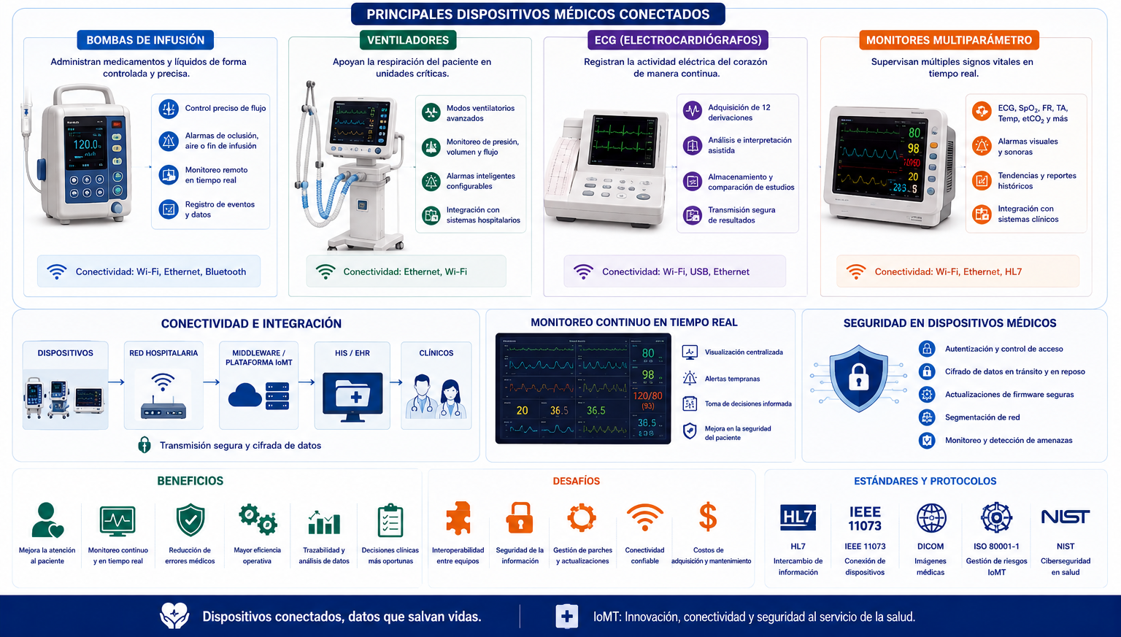
Dispositivos Médicos Conectados
Fuente: ChatGPT con datos propios, 2026
Notes:
Los LLMs representan un avance importante en Inteligencia Artificial.
Permiten comprender y generar lenguaje natural.
Tienen aplicaciones crecientes en medicina y sistemas de salud.

Slide 10
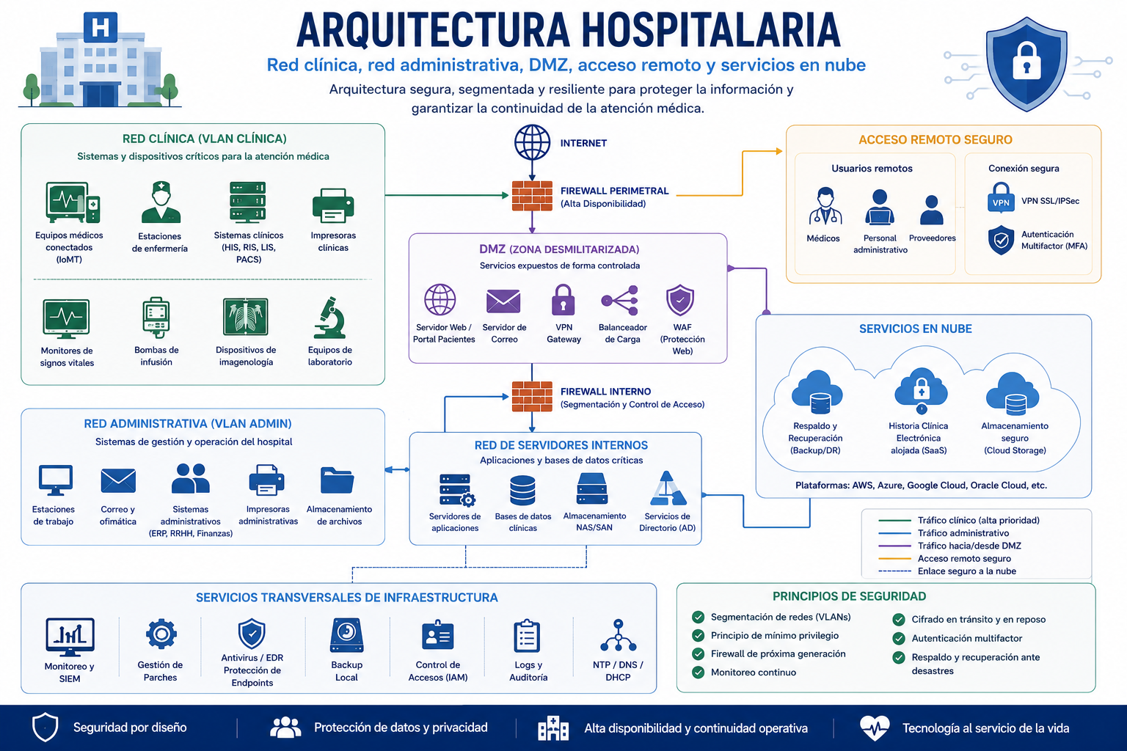
Arquitectura Hospitalaria
Fuente: ChatGPT con Datos Propios, 2026
Notes:
Los LLMs representan un avance importante en Inteligencia Artificial.
Permiten comprender y generar lenguaje natural.
Tienen aplicaciones crecientes en medicina y sistemas de salud.

Slide 11
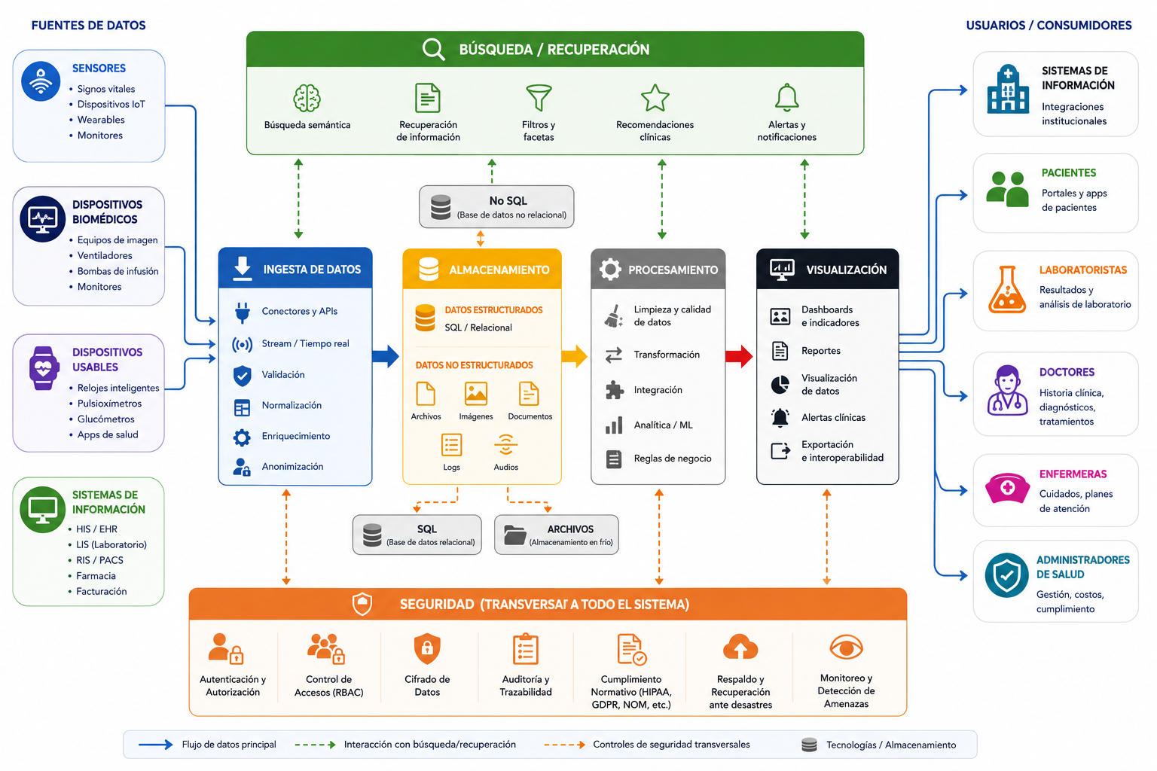
Flujo de Datos en Salud
Notes:
Los LLMs representan un avance importante en Inteligencia Artificial.
Permiten comprender y generar lenguaje natural.
Tienen aplicaciones crecientes en medicina y sistemas de salud.

Slide 12
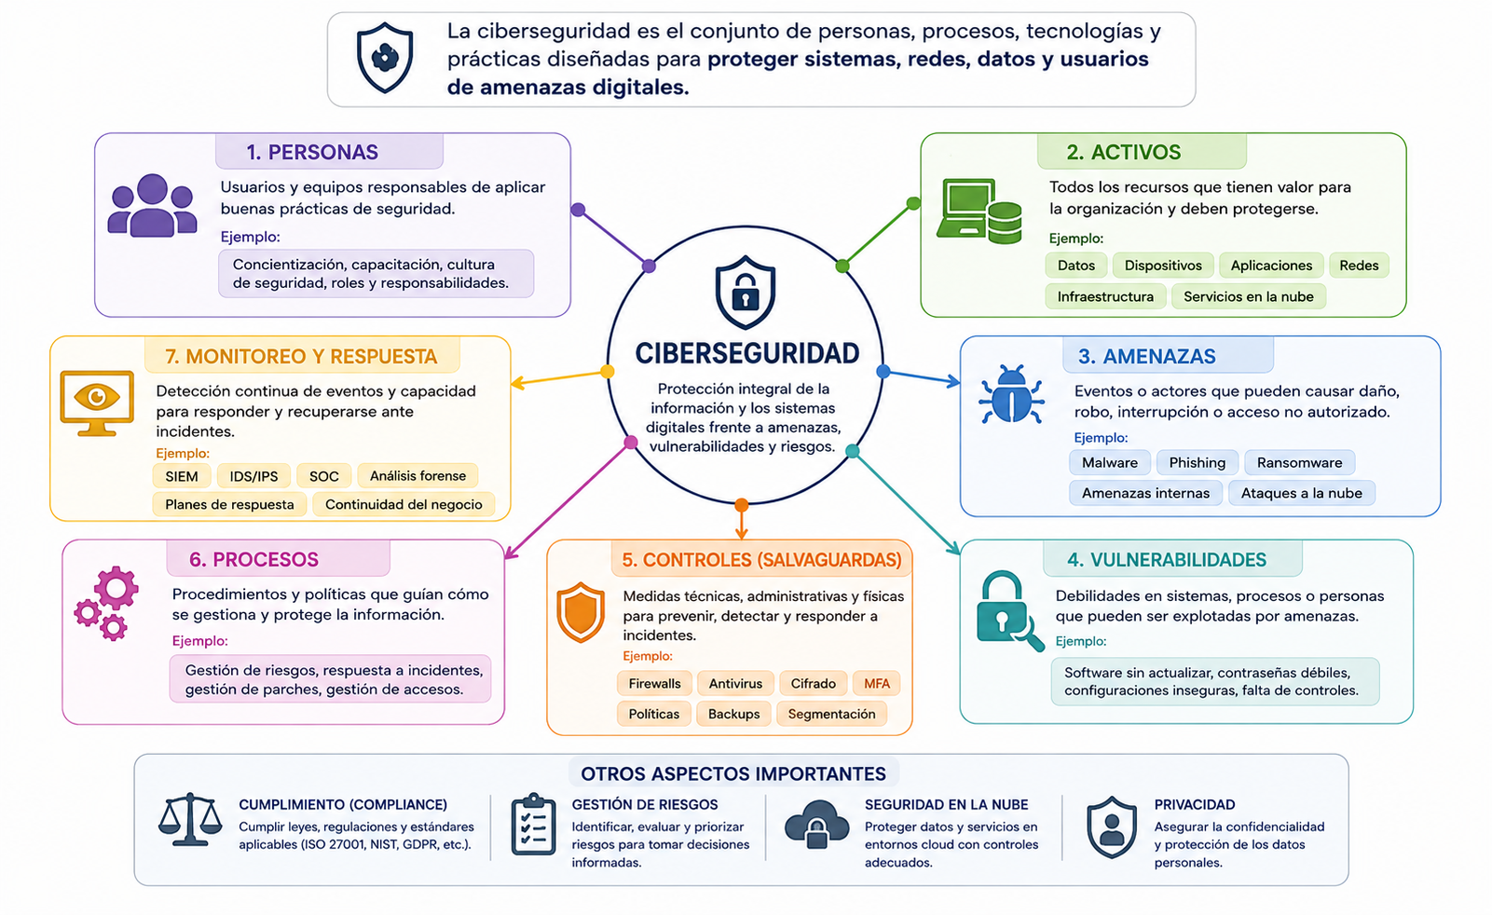
Componentes de Ciberseguridad
Fuente: ChatGPT con datos propios, 2026
Notes:
Los LLMs representan un avance importante en Inteligencia Artificial.
Permiten comprender y generar lenguaje natural.
Tienen aplicaciones crecientes en medicina y sistemas de salud.

Slide 13
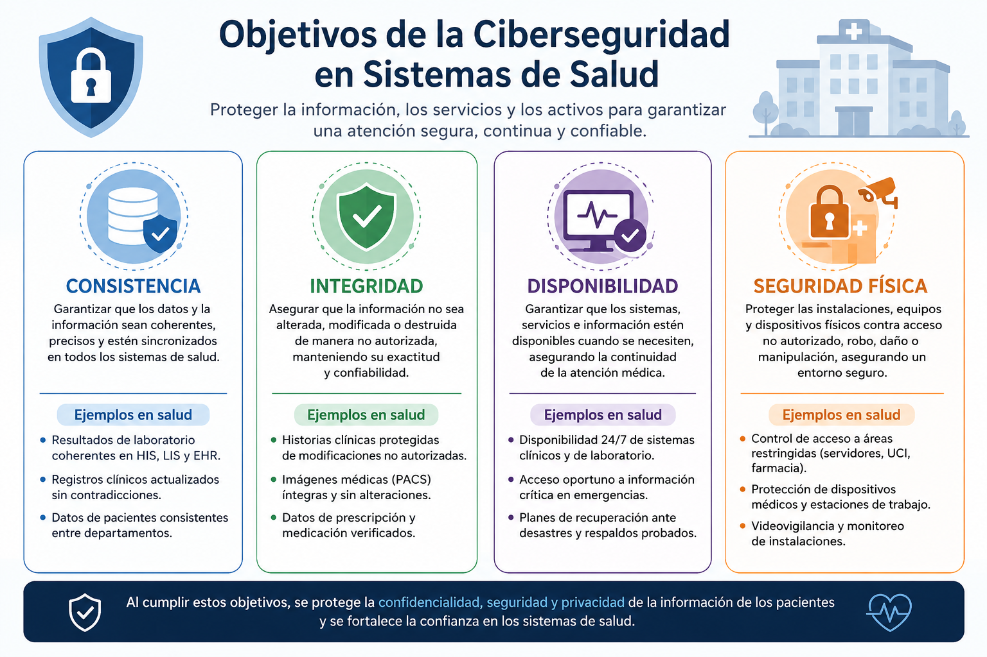
Objetivos Ciberseguridad en Salud
Fuente: ChatGPT con datos propios, 2026
Notes:
Los LLMs representan un avance importante en Inteligencia Artificial.
Permiten comprender y generar lenguaje natural.
Tienen aplicaciones crecientes en medicina y sistemas de salud.

Slide 14
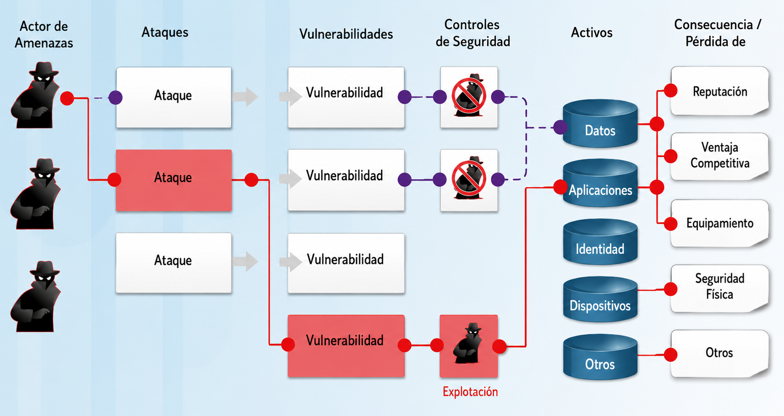
Procesos de Ciberseguridad
Fuente: Basado en Cisco, 2026
Notes:
Los LLMs representan un avance importante en Inteligencia Artificial.
Permiten comprender y generar lenguaje natural.
Tienen aplicaciones crecientes en medicina y sistemas de salud.

Slide 15
Ciberseguridad
RIESGO = (AMENAZA * VULNERABILIDAD) / CONTRAMEDIDA
Probabilidad entre 0 y 100%
RIESGO se evalúan con base en el IMPACTO
Notes:
La amenaza representa el tipo de acción que tiende a ser dañina, mientras que la vulnerabilidad (conocida a veces como falencias ((flaws) o brechas (breaches)) representa el grado de exposición a las amenazas en un contexto particular. Finalmente, la contramedida representa todas las acciones que se implementan para prevenir la amenaza.
Las contramedidas que deben implementarse no sólo son soluciones técnicas, sino también reflejan la capacitación y la toma de conciencia por parte del usuario, además de reglas claramente definidas.

Slide 16
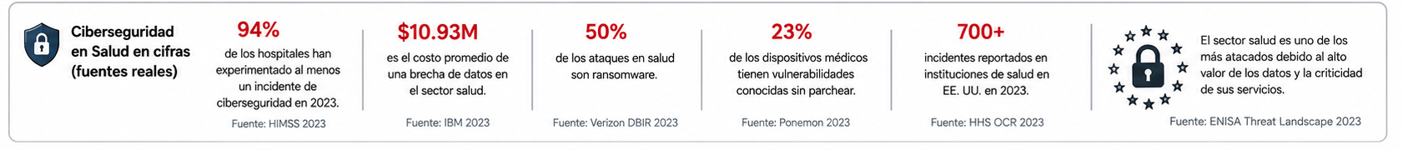
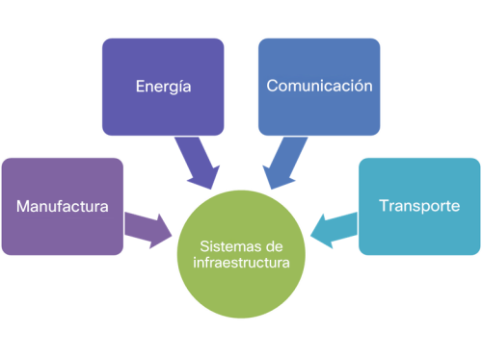
Infraestructura Crítica
Salud

Slide 17
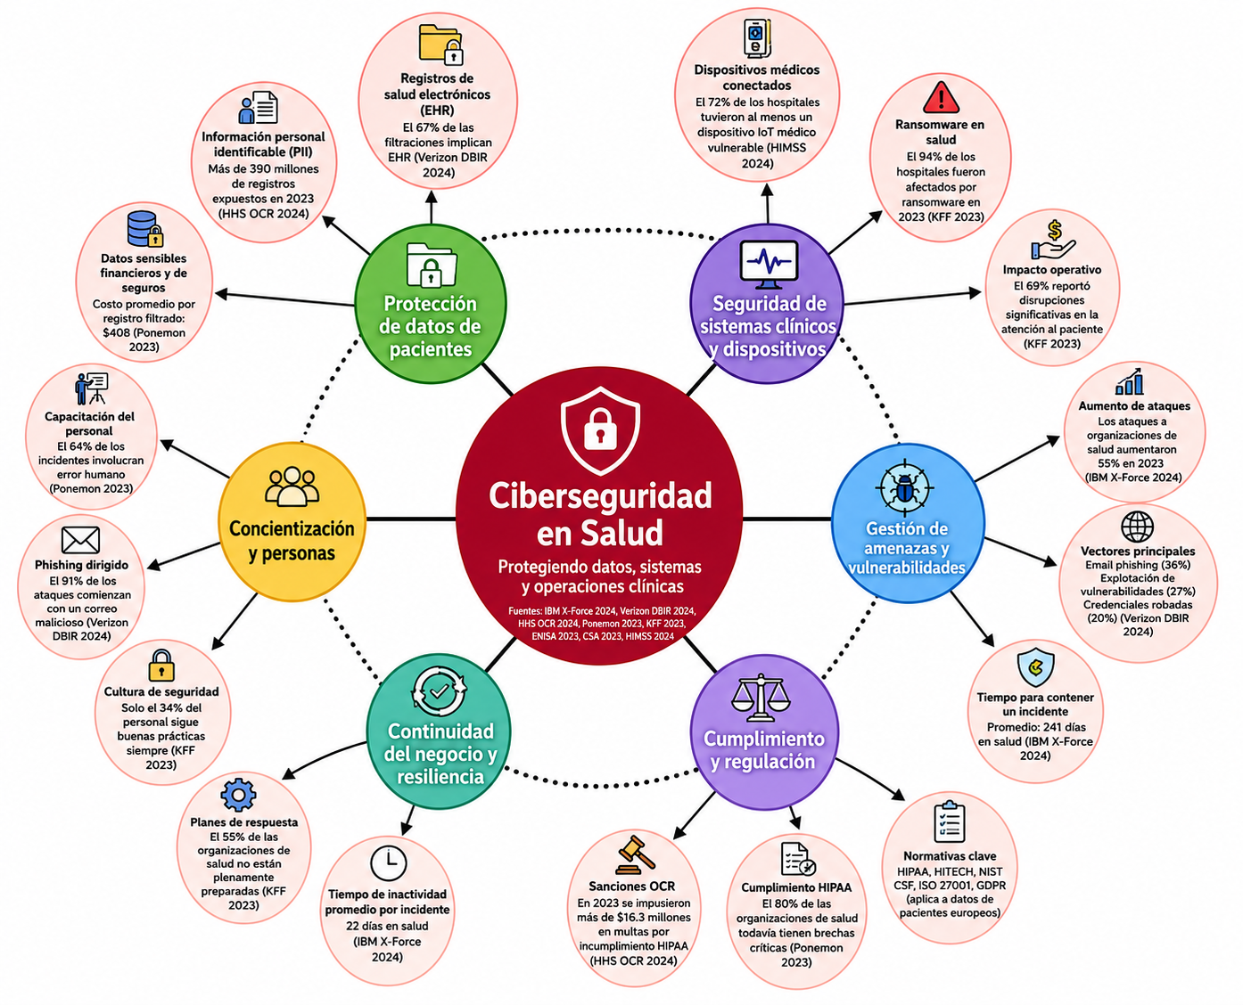
CU de la Ciberseguridad en Salud

Slide 18
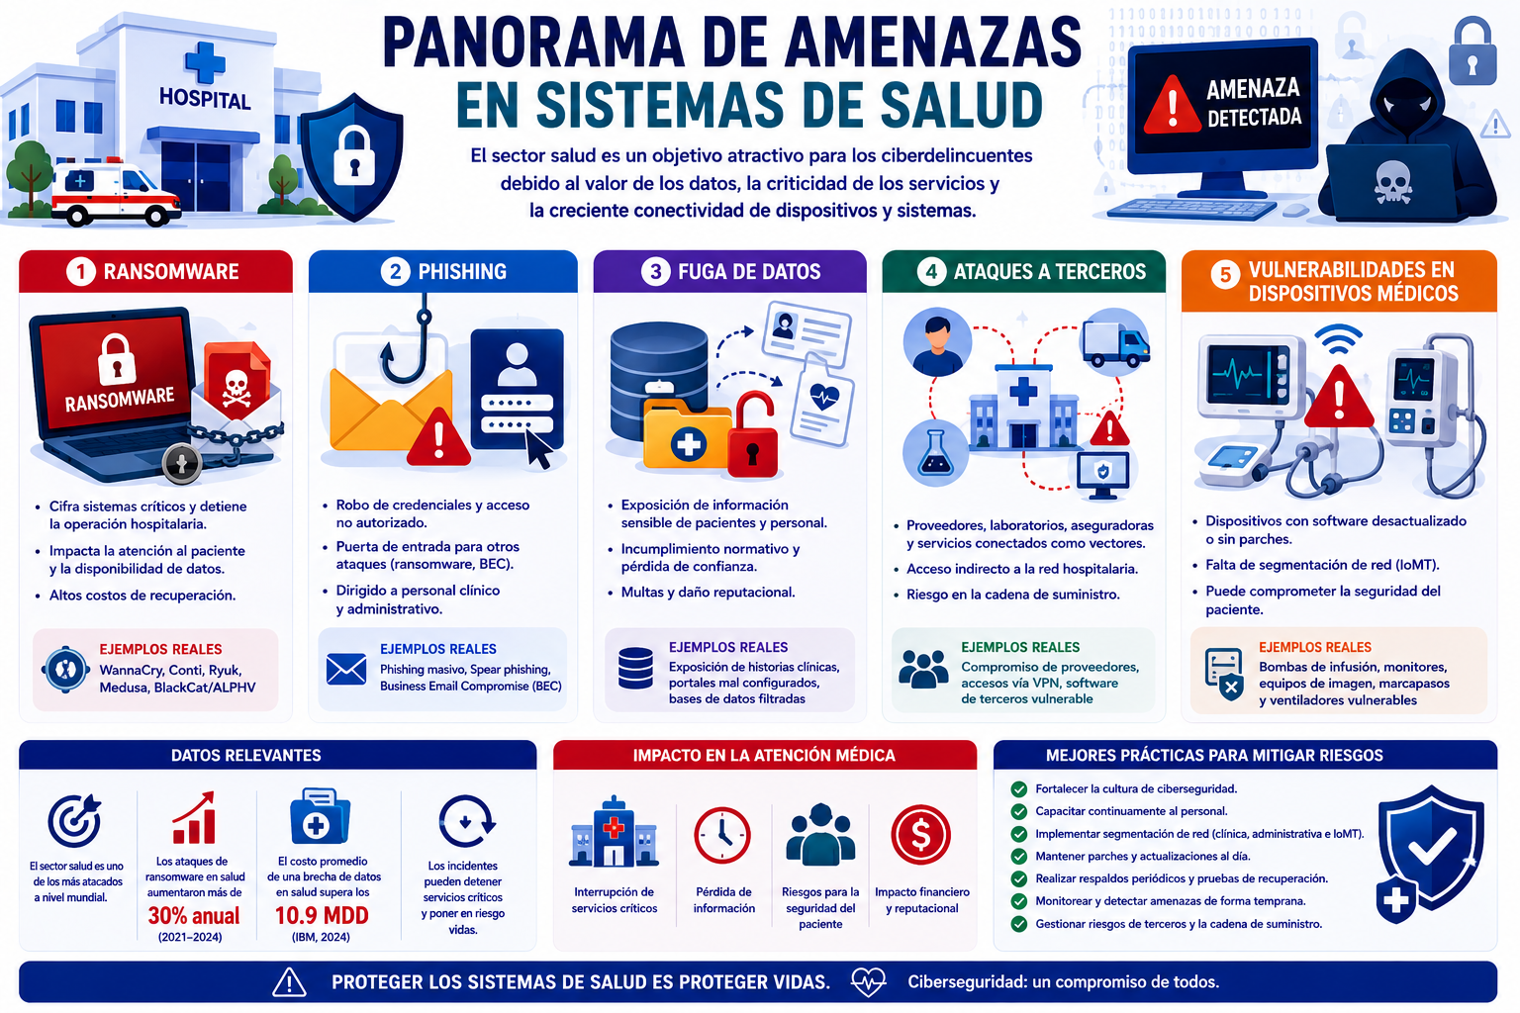
Panorama de Amenazas en Salud
Fuente: ChatGPT con datos propios, 2026
Notes:
Los LLMs representan un avance importante en Inteligencia Artificial.
Permiten comprender y generar lenguaje natural.
Tienen aplicaciones crecientes en medicina y sistemas de salud.

Slide 19
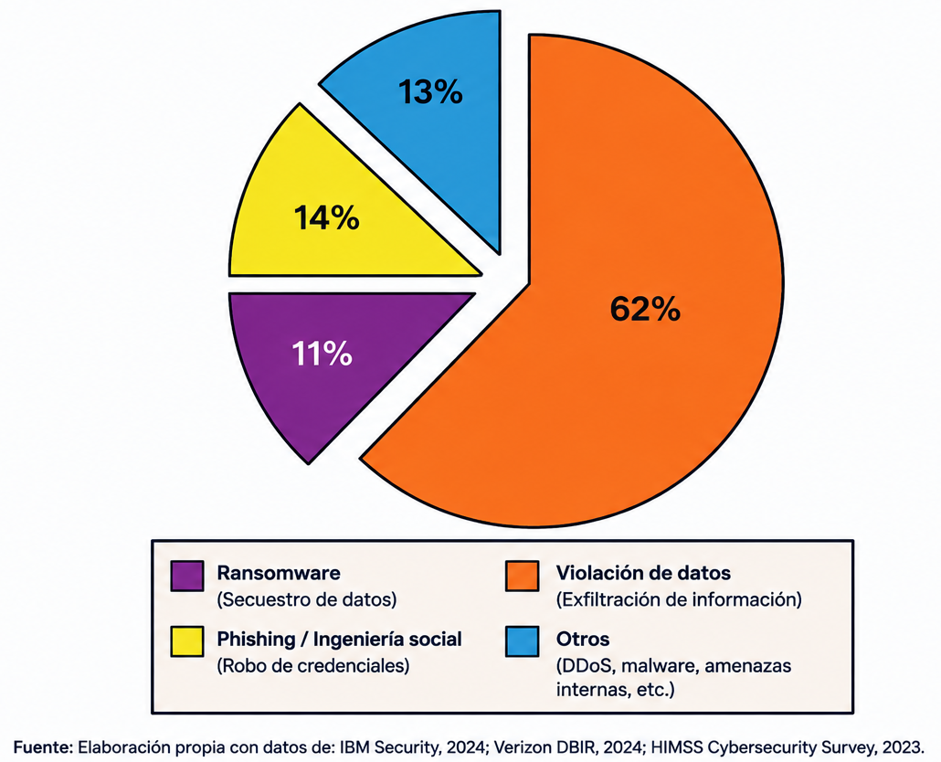
Principales Ciberataques en Salud
Notes:
Los LLMs representan un avance importante en Inteligencia Artificial.
Permiten comprender y generar lenguaje natural.
Tienen aplicaciones crecientes en medicina y sistemas de salud.

Slide 20
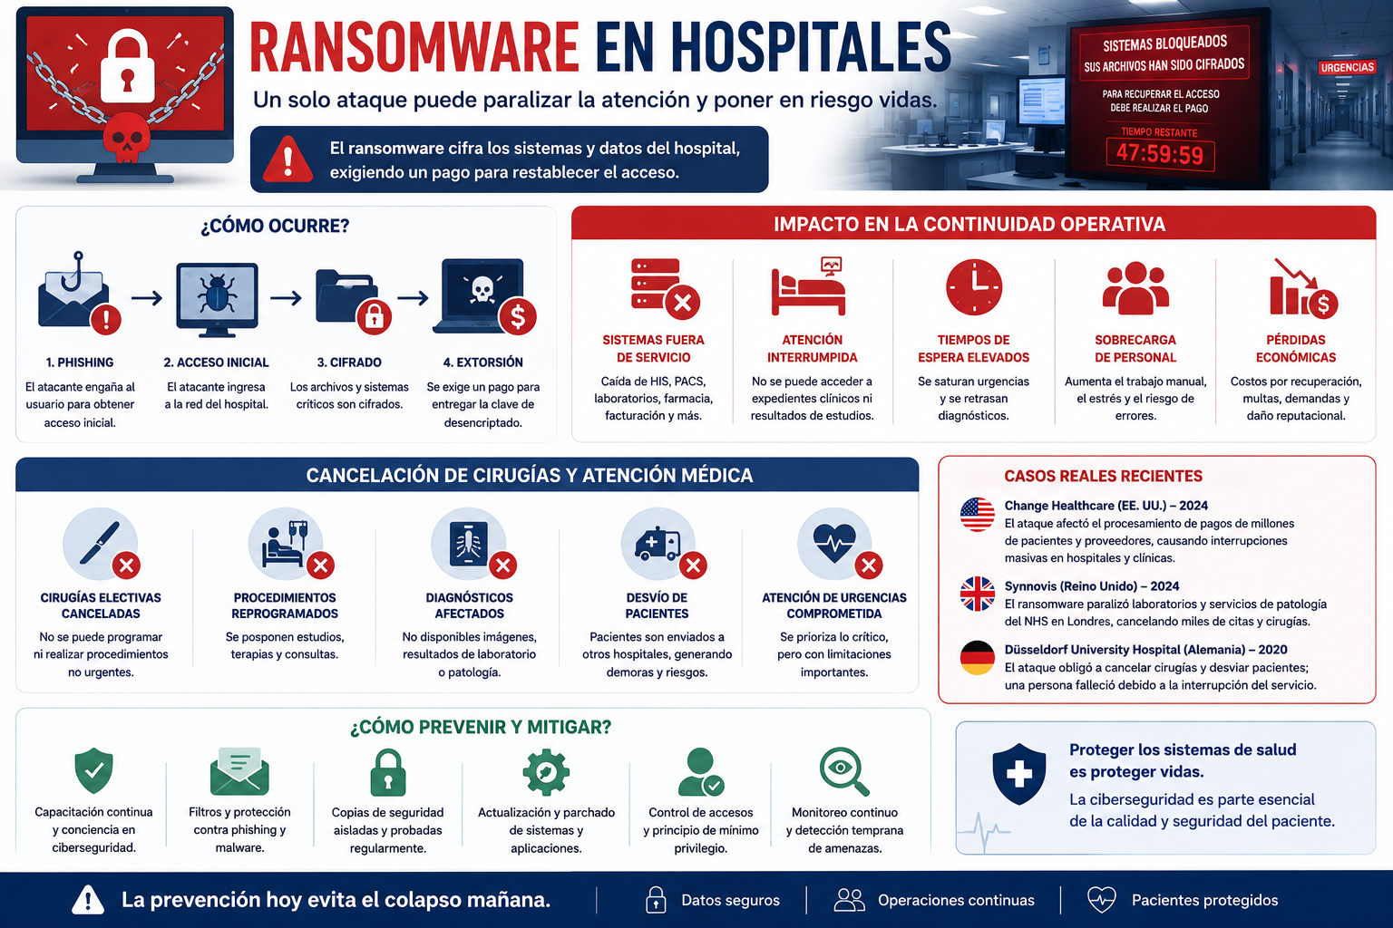
Ransomware en Hospitales
Fuente: Chatgpt con datos propios, 2026
Notes:
Los LLMs representan un avance importante en Inteligencia Artificial.
Permiten comprender y generar lenguaje natural.
Tienen aplicaciones crecientes en medicina y sistemas de salud.

Slide 21
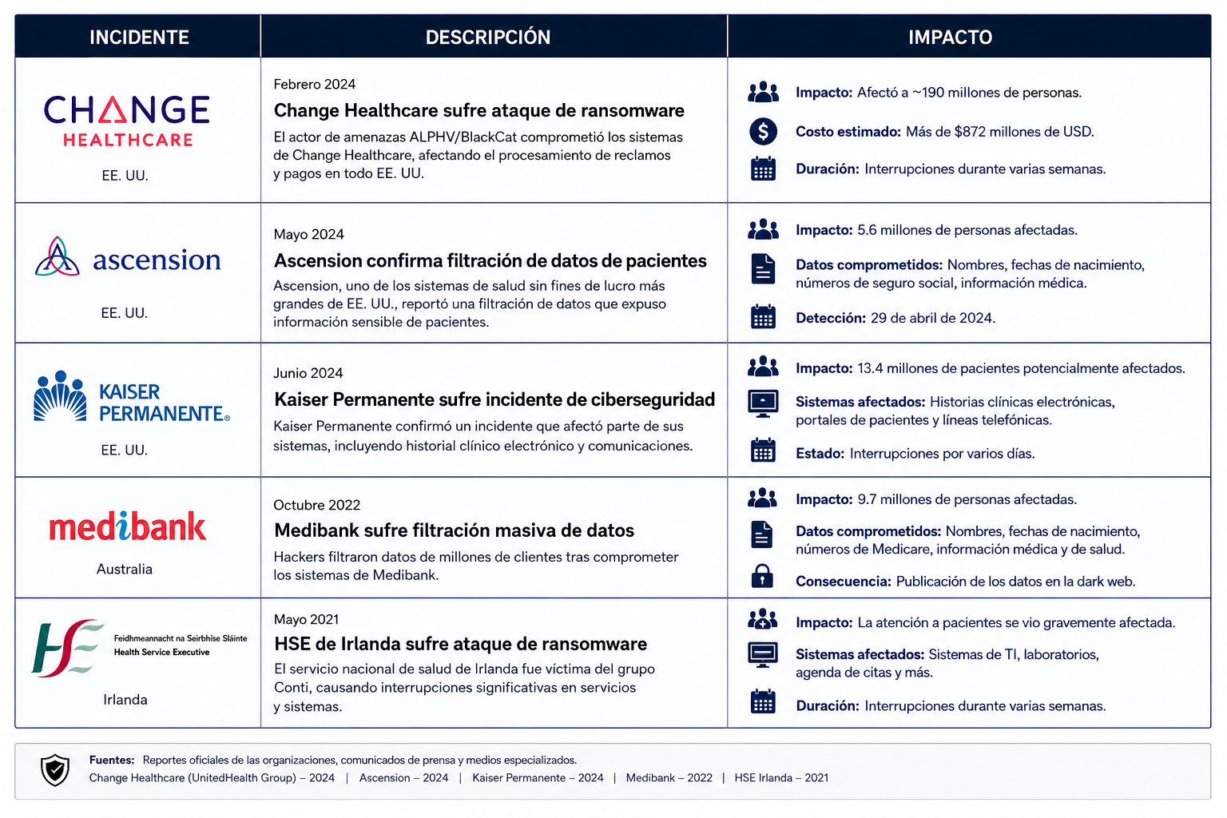
Incidentes de CS en Salud
Fuente: ChatGPT con datos propios, 2026
Notes:
Los LLMs representan un avance importante en Inteligencia Artificial.
Permiten comprender y generar lenguaje natural.
Tienen aplicaciones crecientes en medicina y sistemas de salud.

Slide 22
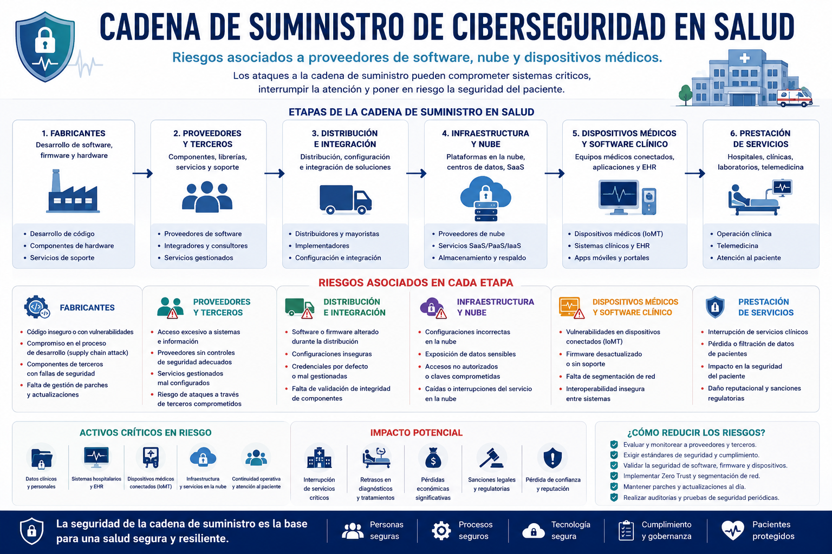
Cadena de Suministro CS en Salud
Fuente: ChatGPT con datos propios, 2026
Notes:
Los LLMs representan un avance importante en Inteligencia Artificial.
Permiten comprender y generar lenguaje natural.
Tienen aplicaciones crecientes en medicina y sistemas de salud.

Slide 23
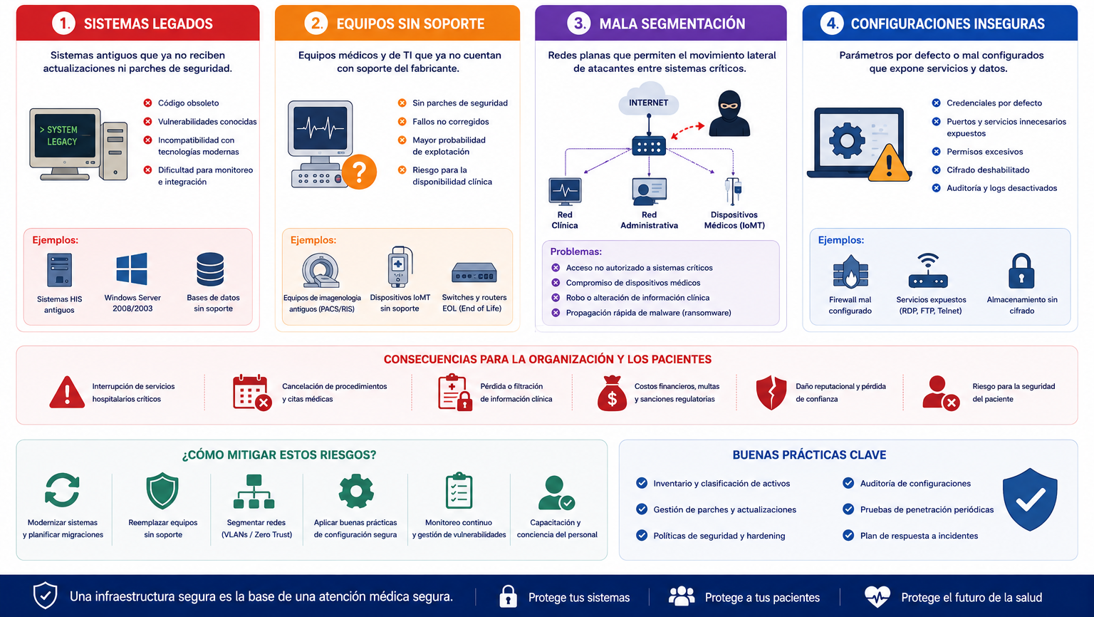
Riesgos en Infraestructura en Salud
Fuente: ChatGPT con Datos Propios, 2026
Notes:
Los LLMs representan un avance importante en Inteligencia Artificial.
Permiten comprender y generar lenguaje natural.
Tienen aplicaciones crecientes en medicina y sistemas de salud.

Slide 24
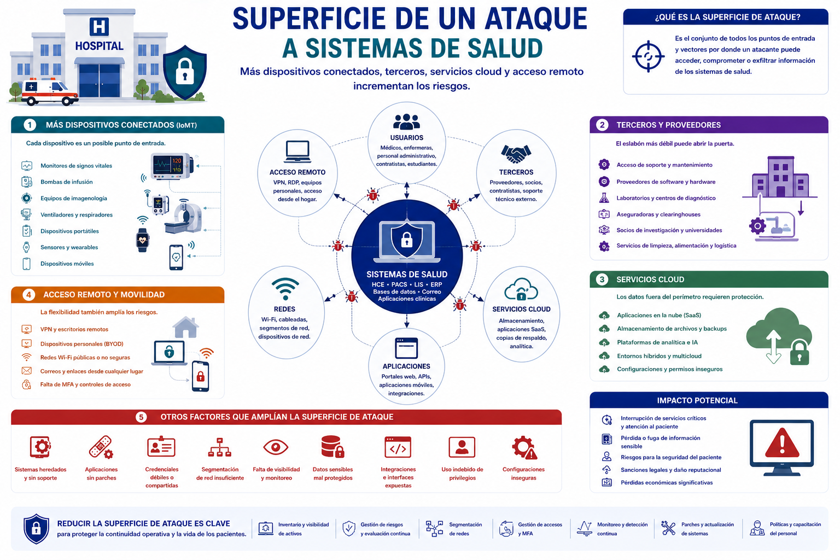
Superficie de un ataque a S. Salud
Fuente: ChatGPT con datos propios, 2026
Notes:
Los LLMs representan un avance importante en Inteligencia Artificial.
Permiten comprender y generar lenguaje natural.
Tienen aplicaciones crecientes en medicina y sistemas de salud.

Slide 25
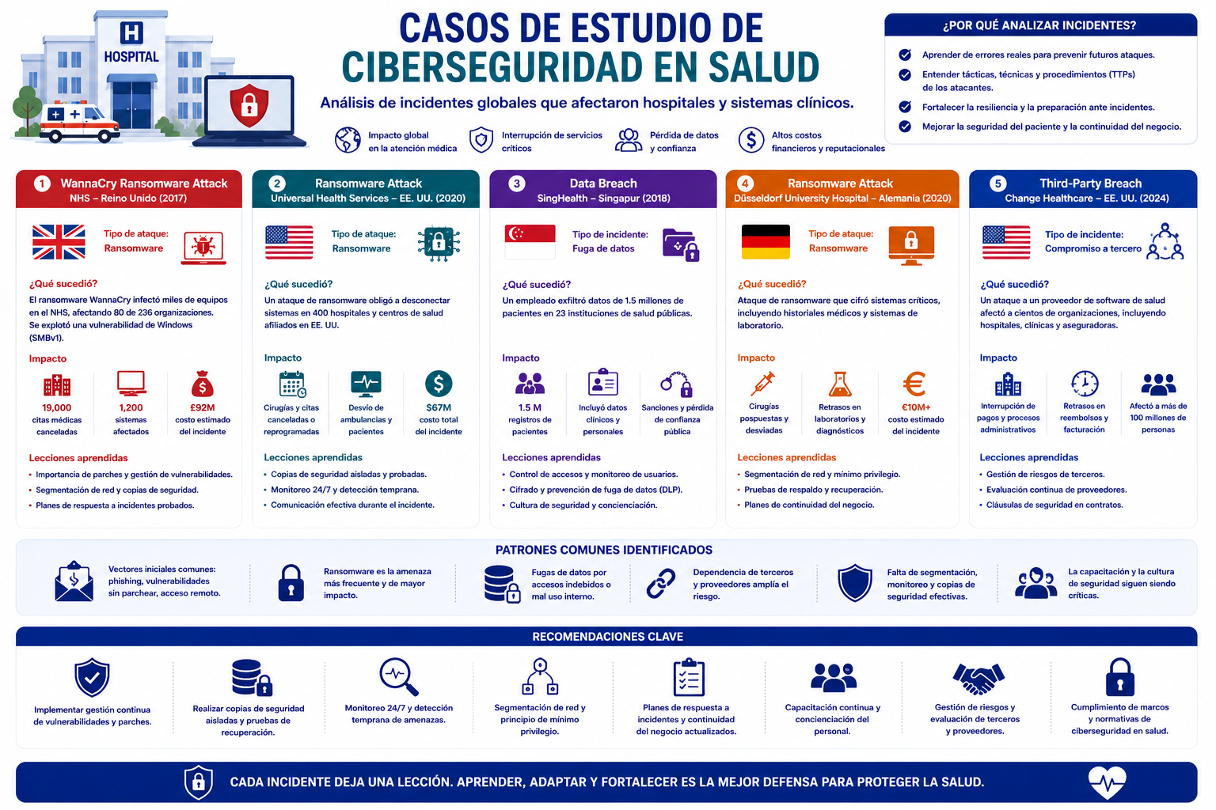
Casos de Estudio de CS en Salud
Fuente: ChatGPT con datos propios, 2026
Notes:
Los LLMs representan un avance importante en Inteligencia Artificial.
Permiten comprender y generar lenguaje natural.
Tienen aplicaciones crecientes en medicina y sistemas de salud.

Slide 26
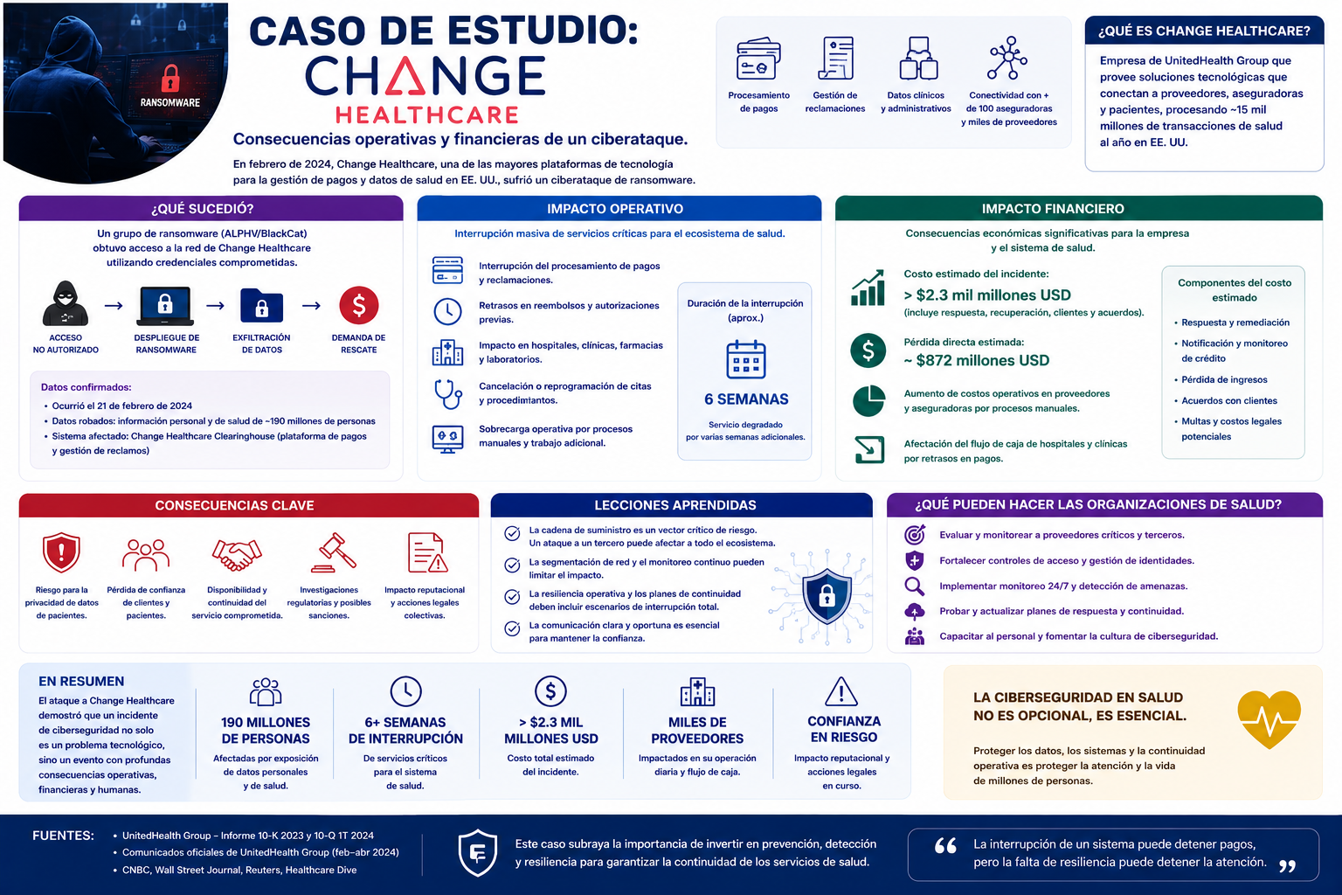
Caso de Estudio: Change
Fuente: ChatGPT con datos propios, 2026
Notes:
Los LLMs representan un avance importante en Inteligencia Artificial.
Permiten comprender y generar lenguaje natural.
Tienen aplicaciones crecientes en medicina y sistemas de salud.

Slide 27
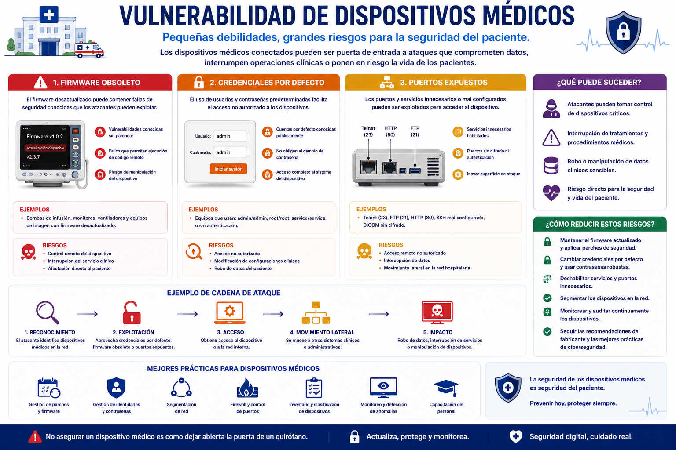
Vulnerabilidad Dispositivos Médicos
Fuente: ChatGPT con datos propios, 2026
Notes:
Los LLMs representan un avance importante en Inteligencia Artificial.
Permiten comprender y generar lenguaje natural.
Tienen aplicaciones crecientes en medicina y sistemas de salud.

Slide 28
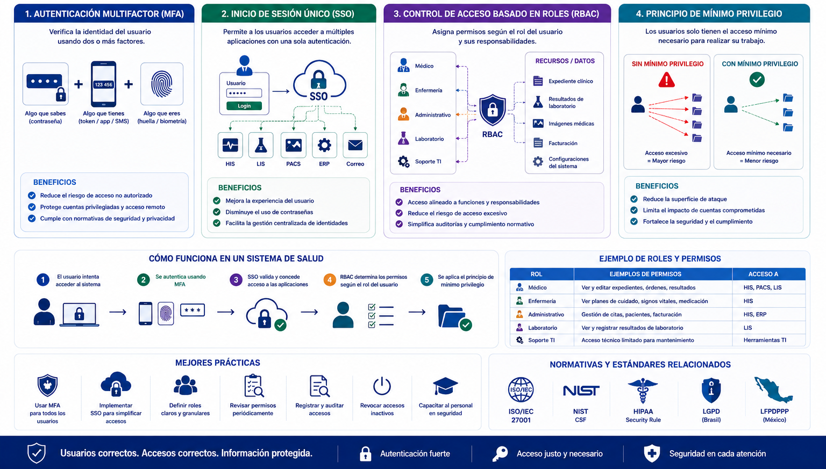
Autenticación y Autorización
Fuente: ChatGPT con datos propios, 2026
Notes:
Los LLMs representan un avance importante en Inteligencia Artificial.
Permiten comprender y generar lenguaje natural.
Tienen aplicaciones crecientes en medicina y sistemas de salud.

Slide 29
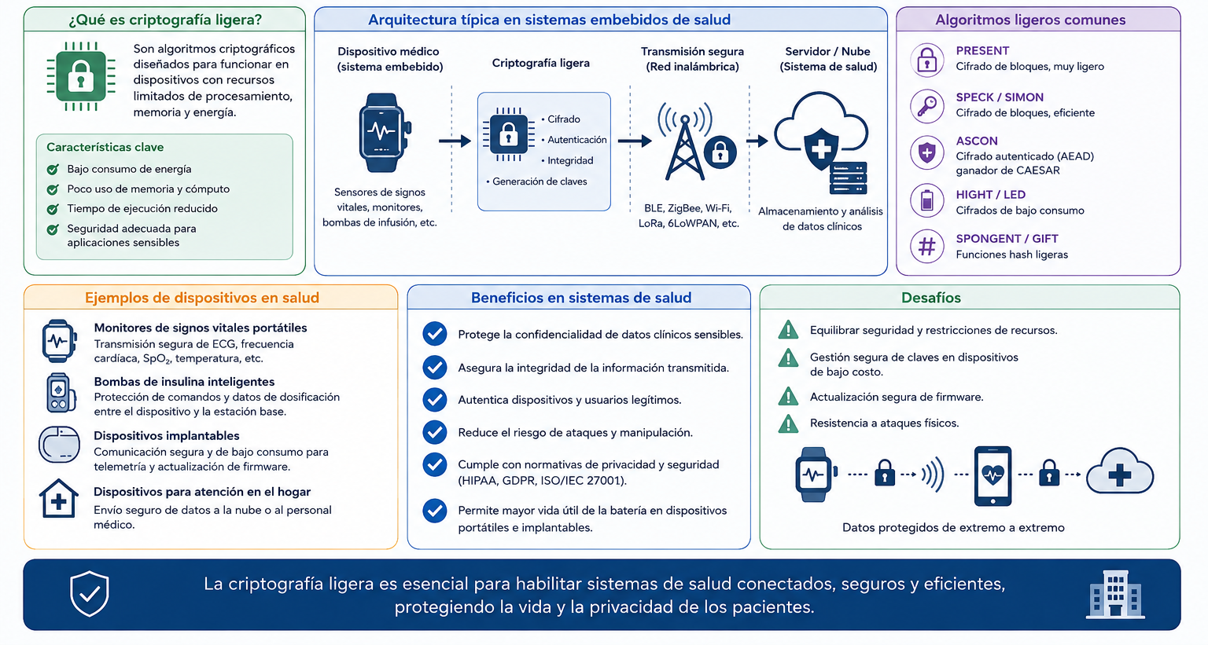
Criptografía Ligera en Embebidos
Fuente: ChatGPT con datos de salud, 2026
Notes:
Los LLMs representan un avance importante en Inteligencia Artificial.
Permiten comprender y generar lenguaje natural.
Tienen aplicaciones crecientes en medicina y sistemas de salud.

Slide 30
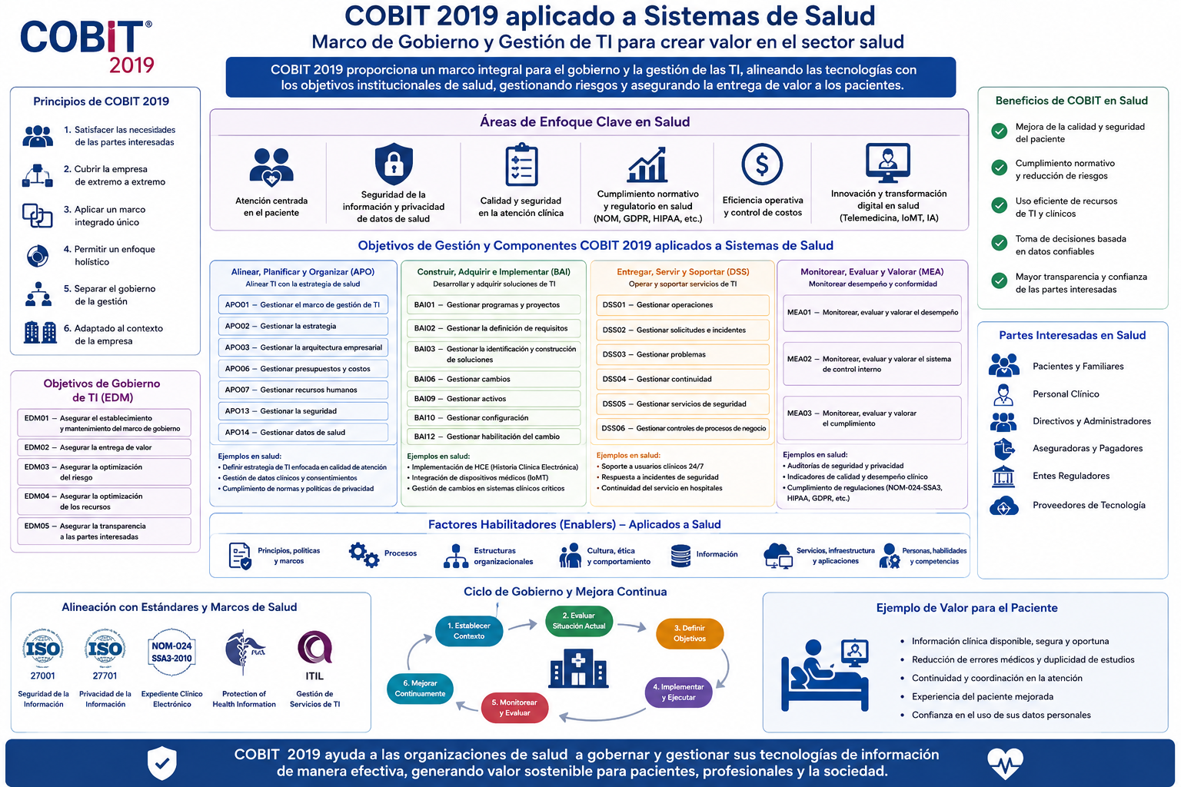
COBiT en Sistemas de Salud
Fuente: ChatGPT con datos propios, 2026
Notes:
Los LLMs representan un avance importante en Inteligencia Artificial.
Permiten comprender y generar lenguaje natural.
Tienen aplicaciones crecientes en medicina y sistemas de salud.

Slide 31
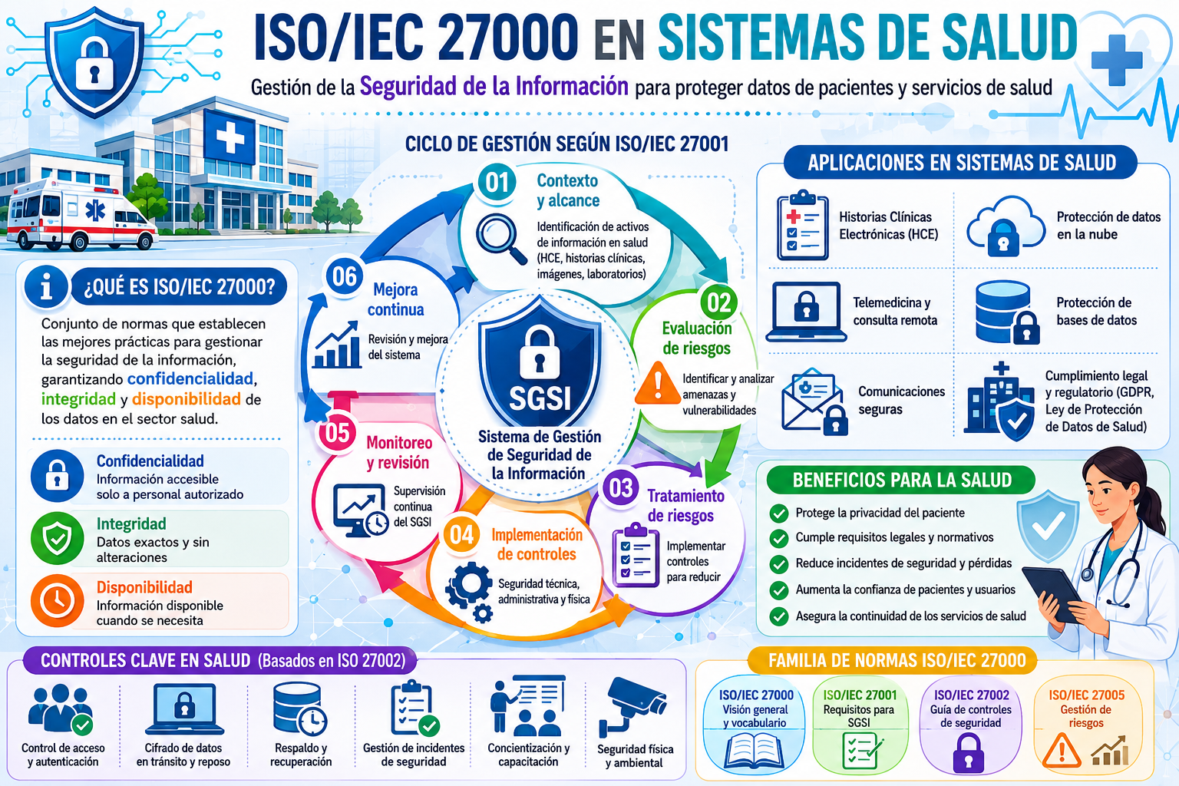
ISO/IEC 27000 en Salud
Fuente: ChatGPT con datos propios, 2026
Notes:
Los LLMs representan un avance importante en Inteligencia Artificial.
Permiten comprender y generar lenguaje natural.
Tienen aplicaciones crecientes en medicina y sistemas de salud.

Slide 32
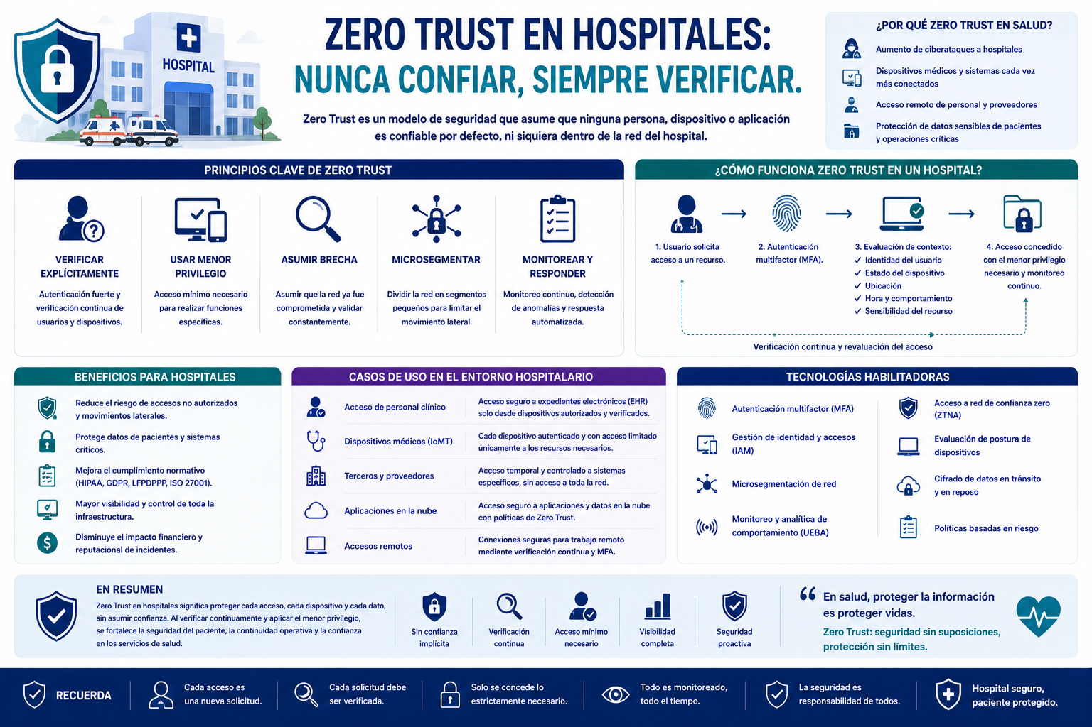
Confianza Cero
Fuente: ChatGPT con datos propios, 2026
Notes:
Los LLMs representan un avance importante en Inteligencia Artificial.
Permiten comprender y generar lenguaje natural.
Tienen aplicaciones crecientes en medicina y sistemas de salud.

Slide 33
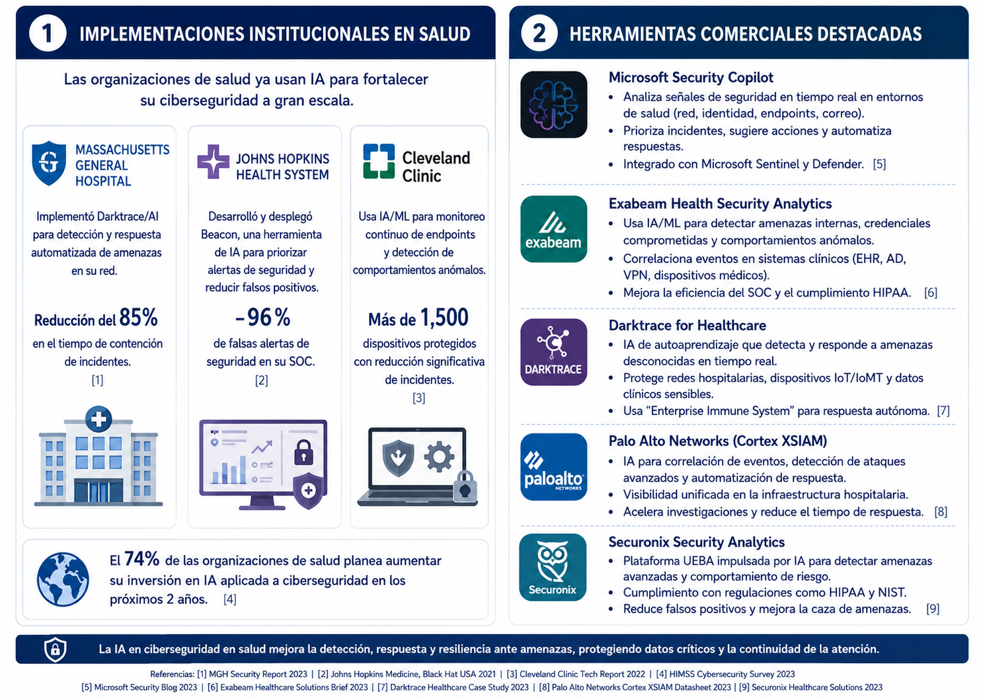
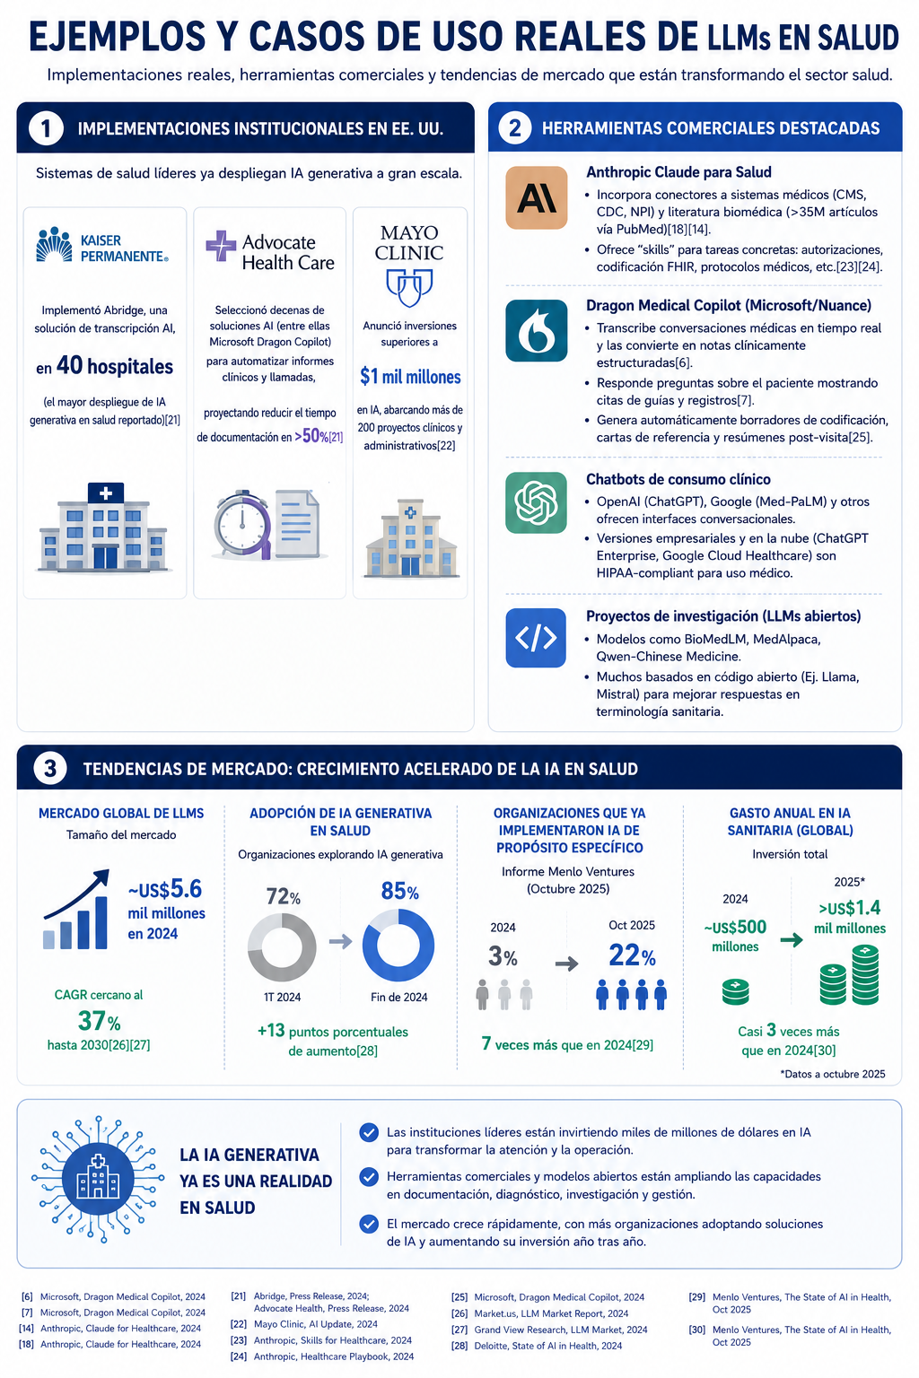
Ejemplos y Casos de Usos
Fuente: ChatGPT con datos propios, 2026

Slide 34
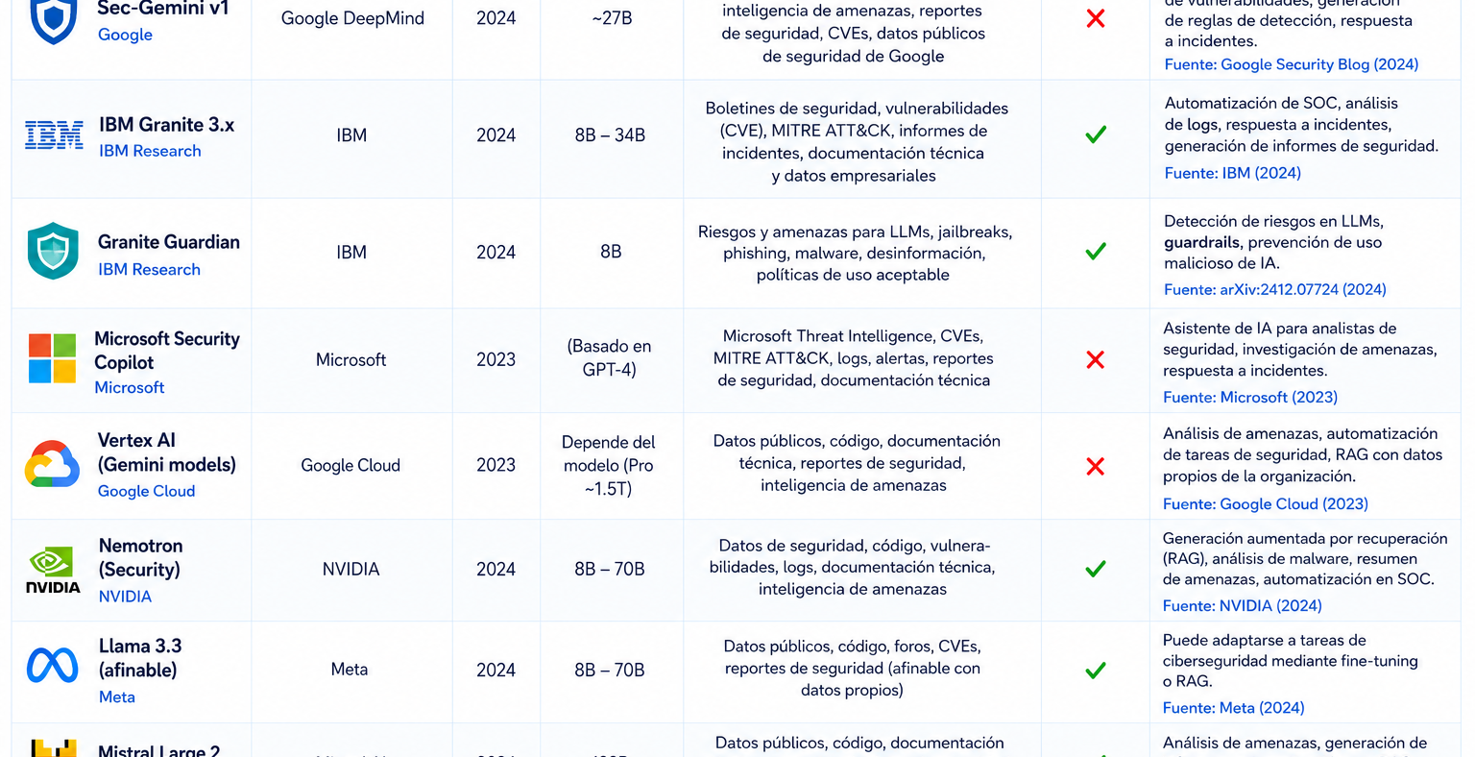
Uso de LLMs en CS en Salud
Fuente: Google Research, 2026
Notes:
LLMs preentrenados en el contexto médico

Slide 35
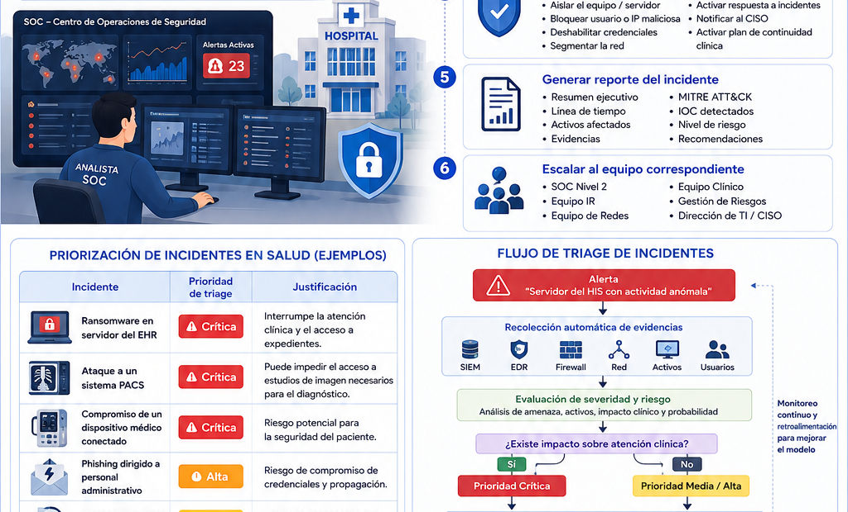
Agente Triage
Fuente: ChatGPT con datos propios, 2026
Notes:
Los LLMs representan un avance importante en Inteligencia Artificial.
Permiten comprender y generar lenguaje natural.
Tienen aplicaciones crecientes en medicina y sistemas de salud.

Slide 36
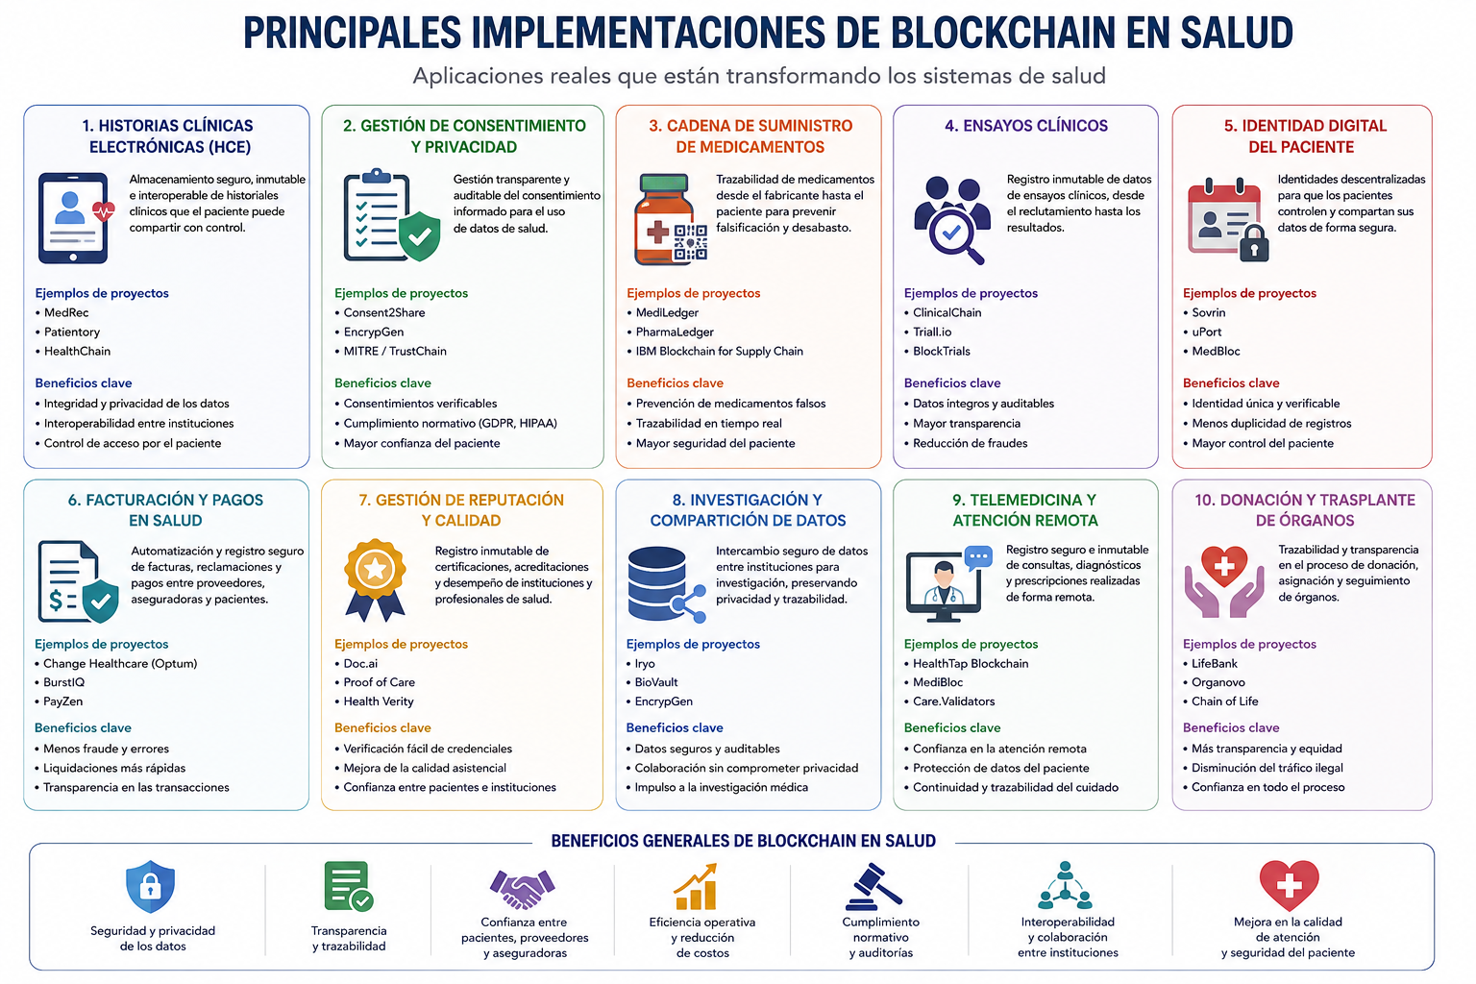
Blockchain en Salud
Fuente: ChatGPT con datos propios, 2026
Notes:
Los LLMs representan un avance importante en Inteligencia Artificial.
Permiten comprender y generar lenguaje natural.
Tienen aplicaciones crecientes en medicina y sistemas de salud.

Slide 37
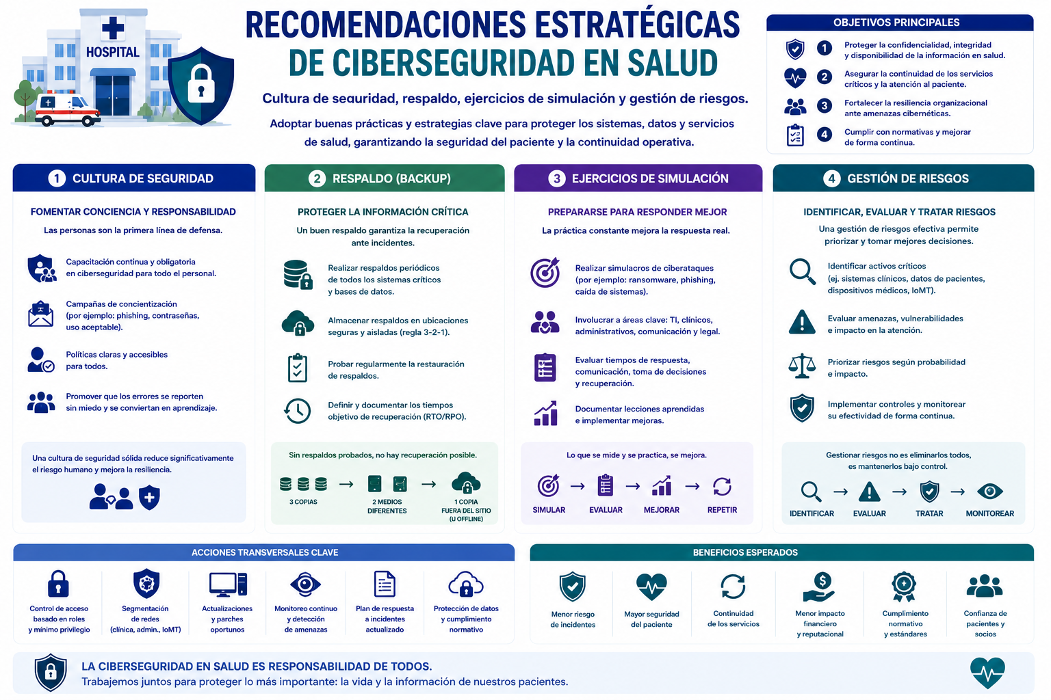
Recomendaciones Estratégicas
Fuente: ChatGPT con datos propios, 2026
Notes:
Los LLMs representan un avance importante en Inteligencia Artificial.
Permiten comprender y generar lenguaje natural.
Tienen aplicaciones crecientes en medicina y sistemas de salud.

Slide 38

Personal de Ciberseguridad
Fuente: Basado en Cisco, 2026
Notes:
Los LLMs representan un avance importante en Inteligencia Artificial.
Permiten comprender y generar lenguaje natural.
Tienen aplicaciones crecientes en medicina y sistemas de salud.

Slide 39
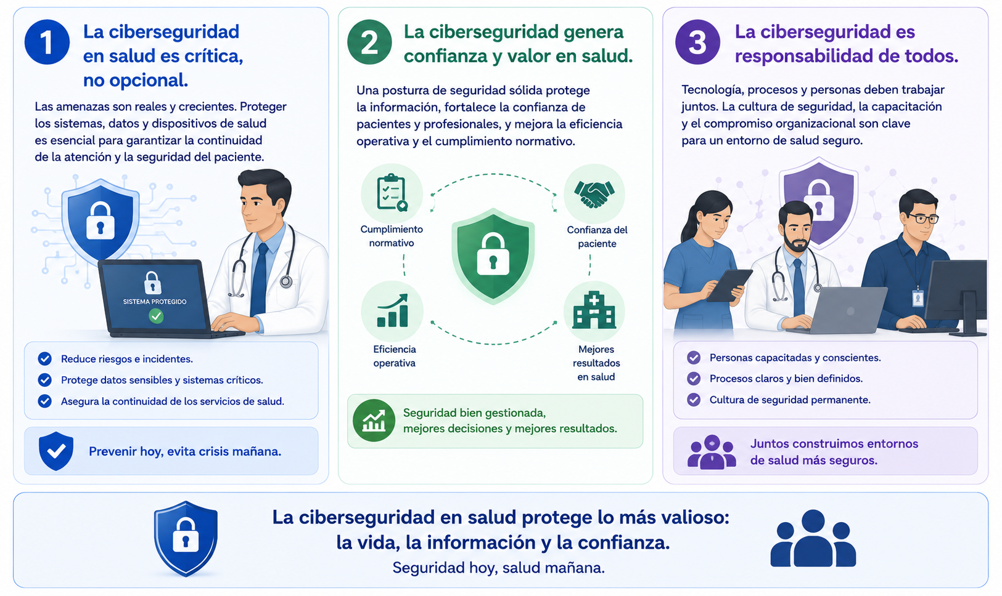
Conclusiones
Fuente: Datos propios ChatGPT, 2026
Notes:
Los LLMs son herramientas de apoyo, no sustitutos.
Existe gran potencial en salud y educación médica.
La supervisión humana seguirá siendo indispensable.

Slide 40
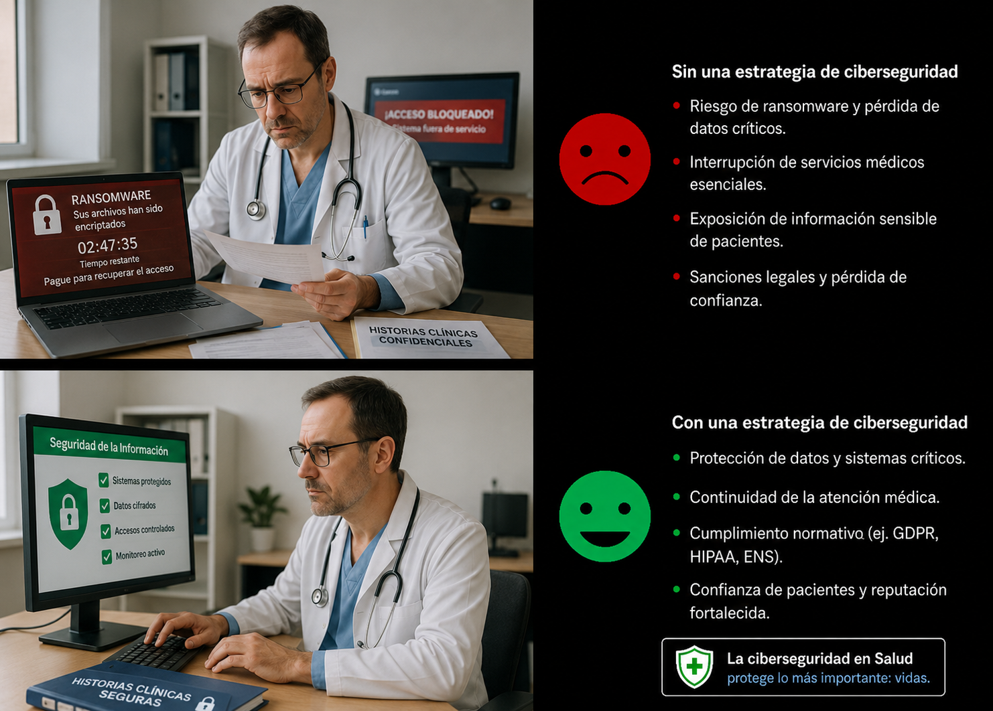
Ciberseguridad en Salud
Fuente: American Medical Association, 2026
Notes:
Desarrollar una metodología basada en modelos de lenguaje y técnicas de procesamiento de lenguaje natural, y evaluarla en el desarrollo de una arquitectura e interfaz de consulta clínica que permita al personal de salud realizar preguntas y consultar información contenida en notas clínicas mediante lenguaje natural, de forma rápida, precisa y segura.

Slide 41
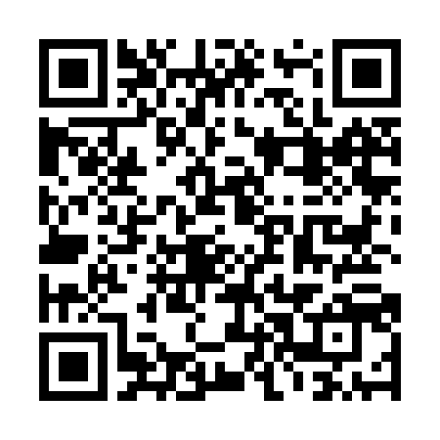
¿Preguntas?
¡Muchas Gracias!
juan.or@morelia.tecnm.mx
jcolivares@ieee.org
https://dsc.itmorelia.edu.mx/~jcolivares/downloads/cyberSecSalud.pptx
Notes:
• ResearchGate
•
• UNESCO
• arXiv Research Papers
• Redalyc

